Slide 1
INTELIGENŢĂ ARTIFICIALĂ
Sisteme inteligente
Sisteme care învaţă singure
– generative AI–
Laura Dioşan

Slide 2
Sumar
Scurtă introducere în Inteligenţa Artificială (IA)
Sisteme inteligente
Sisteme care învaţă singure
Arbori de decizie
Reţele neuronale artificiale
kNN
Algoritmi evolutivi
Maşini cu suport vectorial
Sisteme bazate pe reguli
Sisteme hibride
Rezolvarea problemelor prin căutare
Definirea problemelor de căutare
Strategii de căutare
Strategii de căutare neinformate
Strategii de căutare informate
Strategii de căutare locale (Hill Climbing, Simulated Annealing, Tabu Search, Algoritmi evolutivi, PSO, ACO)
Strategii de căutare adversială

Slide 3
Rețele neuronale artificiale
Rețele neuronale dense (fully-connected)
Rețele neuronale convolutive
Word embeddings
Transformers

Slide 4
Word embeddings
Static (context-free)
)
Dinamic (context-based)

Slide 5
Word embeddings
Static (context-free)
Word2vec (2013)
GLoVe (2014)

Slide 6
Word embeddings
Static (context-free)
Word2vec (2013)
GLoVe (2014)
Dinamic (context-based)
ELMo (2018)

Slide 7
Word embeddings
Static (context-free)
Word2vec (2013)
GLoVe (2014)
Dinamic (context-based)
ELMo (2018)
BERT (2019)

Slide 8
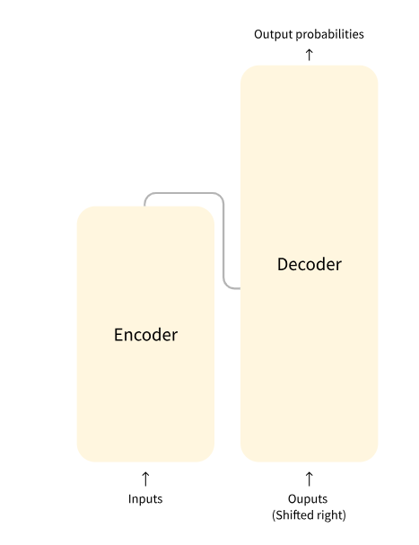
Tranformers
Architecture
Encoder
Primeste cuvinte
Construieste reprezentari (features) ale cuvintelor
Decoder
Primeste
reprezentari (features) ale cuvintelor
Alte inputuri
Genereaza secvente de cuvinte (ca probabilitati)

Slide 9
Tranformers
Architecture
Modele bazate doar pe encoder
Clasificare de propozitii
Clasificare de sentimente/emotii
Ex. BERT
Modele bazate doar pe decoder
Generare de texte
Ex. GPT
Modele bazate pe encoder-decoder (modele seq-to-seq)
Generare de texte care necesita un input (rezumat de text)
Ex. BART, T5

Slide 10
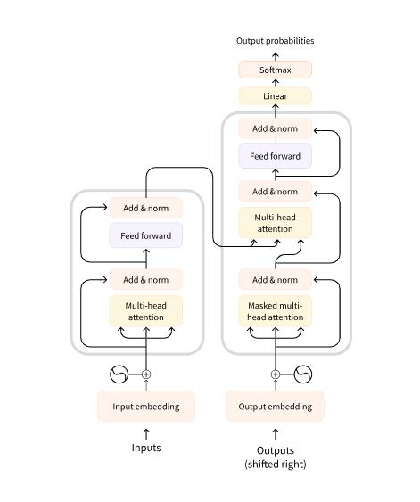
Tranformers
Architecture

Slide 11
Tranformers
Architecture
Pre-training – unsupervised
Masked language modelling
Next word prediction (causal language modeling)

Slide 12
Tranformers
Architecture
Pre-training – unsupervised
Fine-tunning
Specific task
Another model -> Additional
layers (params)

Slide 13
Tranformers
Architecture
Pre-training – unsupervised
Fine-tunning
Prompt-based learning
Simple
With examples (k-shot learning)

Slide 14
Mecanismul de “atentie” (attention)
flamanda
Broasca a mancat salata pentru ca ea era …
delicioasa

Slide 15
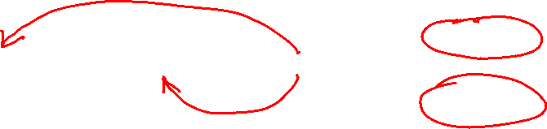
Mecanismul de “atentie” (attention)
flamanda
Broasca a mancat salata pentru ca ea era …
delicioasa

Slide 16
Mecanismul de “atentie” (attention)
flamanda
Broasca a mancat salata pentru ca ea era …
delicioasa
În acvariu era o broască și un pește
S-a stricat broasca de la ușă

Slide 17







Mecanismul de “atentie” (attention)
Remember – embeddings
cuvinte izolate precum: geam, ușă, clanță, pisică, pește, câine, broască
Presupunem 2 atribute:
caracterul animalic
nivelul tehnologic
Attention
Contextul e ca un magnet!
Atrage cuvintele care
se potrivesc!
Nivelul tehnologic
Caracterul animalic

Slide 18
Mecanismul de “atentie” (attention)
Similaritatea între cuvinte
sim (pisică, pește) = 12
sim([4,1], [3,0]) =
4*3 + 1*0 = 12
sim(pisică, ușă) = 4
sim([4,1],[0,4]) =
4*0 + 1*4 = 4
sim(pește, ușă) = 0
sim([3,0],[0,4]) =
3*0 + 0*4 = 0
Cuvântul | caracterul animalic | nivelul tehnologic
Pisică | 4 | 1
Pește | 3 | 0
Ușă | 0 | 4
Nivelul tehnologic
Caracterul animalic

Slide 19
Mecanismul de “atentie” (attention)
Contextul cuvintelor – matricea de afinitate
S-a stricat broasca de la ușă
 | broască | ușă
broască
ușă
Nivelul tehnologic
Caracterul animalic

Slide 20
Mecanismul de “atentie” (attention)
Contextul cuvintelor – matricea de afinitate
S-a stricat broasca de la ușă
sim(broască, broască) = 1
sim(broască, ușă) =
sim([2,2], [0,4]) =
(2*0 + 2*4) / √2 =
8 /√2 = 5.65
 | broască | ușă
broască
ușă
Nivelul tehnologic
Caracterul animalic

Slide 21
Mecanismul de “atentie” (attention)
Contextul cuvintelor – matricea de afinitate
S-a stricat broasca de la ușă
sim(broască, broască) = 1
sim(broască, ușă) =
sim([2,2], [0,4]) =
(2*0 + 2*4) / √2 =
8 /√2 = 5.65
 | broască | ușă
broască | 1 | 5.65
ușă | 5.65 | 1
Nivelul tehnologic
Caracterul animalic

Slide 22
Mecanismul de “atentie” (attention)
Contextul cuvintelor – matricea de afinitate
S-a stricat broasca de la ușă
broască = 1 * broască + 5.65 * ușă
 | broască | ușă
broască | 1 | 5.65
ușă | 5.65 | 1

Slide 23

Mecanismul de “atentie” (attention)
Contextul cuvintelor – matricea de afinitate
O broască s-a întâlnit cu o maimuță
 | Broască | Maimuță
Broască
Maimuță
Nivelul tehnologic
Caracterul animalic

Slide 24
Mecanismul de “atentie” (attention)
Contextul cuvintelor – matricea de afinitate
O broască s-a întâlnit cu o maimuță
sim(broască, broască) = 1
sim(broască, maimuță) =
sim([2,2], [3,3]) =
(2*3 + 2*3) / √2 =
12 /√2 = 8.48
 | Broască | Maimuță
Broască
Maimuță
Nivelul tehnologic
Caracterul animalic

Slide 25
Mecanismul de “atentie” (attention)
Contextul cuvintelor – matricea de afinitate
O broască s-a întâlnit cu o maimuță
sim(broască, broască) = 1
sim(broască, maimuță) =
sim([2,2], [3,3]) =
(2*3 + 2*3) / √2 =
12 /√2 = 8.48
 | Broască | Maimuță
Broască | 1 | 8.48
Maimuță | 8.48 | 1
Nivelul tehnologic
Caracterul animalic

Slide 26
Mecanismul de “atentie” (attention)
Contextul cuvintelor – matricea de afinitate
O broască s-a întâlnit cu o maimuță
broască = 1 * broască + 8.48 * maimuță
 | broască | Maimuță
Broască | 1 | 8.48
Maimuță | 8.48 | 1

Slide 27
Mecanismul de “atentie” (attention)
Contextul cuvintelor – matricea de afinitate
O broască s-a întâlnit cu o maimuță
S-a stricat broasca de la ușă
broască = 1 * broască + 8.48 * maimuță
broască = 1 * broască + 5.65 * ușă
broască = ? * broască + ? * maimuță
broască = ? * broască + ? * ușă
Normalizare – de care?

Slide 28
Mecanismul de “atentie” (attention)
Contextul cuvintelor – matricea de afinitate
O broască s-a întâlnit cu o maimuță
S-a stricat broasca de la ușă
broască = 1 * broască + 8.48 * maimuță
broască = 1 * broască + 5.65 * ușă
broască = 0.0005 * broască + 0.9994 * maimuță
broască = 0.0090 * broască + 0.9905 * ușă
Normalizare - softmax

Slide 29
Mecanismul de “atentie” (attention)
Contextul cuvintelor – matricea de afinitate
O broască s-a întâlnit cu o maimuță
S-a stricat broasca de la ușă
broască = 1 * broască + 4.24 * pește
broască = 1 * broască + 5.65 * ușă
broască = 0.0005 * broască + 0.9994 * maimuță
broască = 0.0090 * broască + 0.9905 * ușă
broască = 0.0005 * [2,2] + 0.9994 * [3,3]
broască = 0.0090 * [2,2] + 0.9905 * [0,4]
Nivelul tehnologic
Caracterul animalic

Slide 30
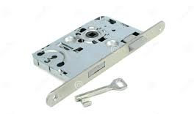
Mecanismul de “atentie” (attention)
Contextul cuvintelor – matricea de afinitate
O broască s-a întâlnit cu o maimuță
S-a stricat broasca de la ușă
broască = 1 * broască + 4.24 * pește
broască = 1 * broască + 5.65 * ușă
broască = 0.0005 * broască + 0.9994 * maimuță
broască = 0.0090 * broască + 0.9905 * ușă
broască = 0.0005 * [2,2] + 0.9994 * [3,3]
broască = 0.0090 * [2,2] + 0.9905 * [0,4]
broască = [2.999,2.999]
broască = [0.018,3.981]
Nivelul tehnologic
Caracterul animalic
V (Values)
 | Broască | Maimuță
Broască | 0.0005 | 0.9994
Maimuță | 0.9994 | 0.0005

Slide 31
Mecanismul de “atentie” (attention)
Un alt exemplu:
O broască s-a întâlnit cu o maimuță
S-a stricat broasca de la ușă
Nivelul tehnologic
Caracterul animalic

Slide 32
Mecanismul de “atentie” (attention)
Un alt exemplu:
O broască s-a întâlnit cu o maimuță
S-a stricat broasca de la ușă
Nivelul tehnologic
Caracterul animalic
Caracterul animalic

Slide 33
Mecanismul de “atentie” (attention)
Un alt exemplu:
O broască s-a întâlnit cu o maimuță
S-a stricat broasca de la ușă
Nivelul tehnologic
Nivelul tehnologic
Nivelul tehnologic
Caracterul animalic
Caracterul animalic
Caracterul animalic
a) reprez1 b) reprez2 c) reprez3

Slide 34
Mecanismul de “atentie” (attention)
Nivelul tehnologic
Nivelul tehnologic
Nivelul tehnologic
Caracterul animalic
Caracterul animalic
Caracterul animalic
a) reprez1 b) reprez2 c) reprez3
Q1: reprez1 = f(reprez2) = g(reprez3) ???
Da!!! Tranformare liniară!!!

Slide 35
Mecanismul de “atentie” (attention)
Nivelul tehnologic
Nivelul tehnologic
Nivelul tehnologic
Caracterul animalic
Caracterul animalic
Caracterul animalic
a) reprez1 b) reprez2 c) reprez3
Q2: Care reprezentare e mai bună pentur a stabili similaritatea (deci a face diferența între sensurile lui broască)?
Reprezentarea 1 sau 3!

Slide 36
Mecanismul de “atentie” (attention)
Nivelul tehnologic
Sim(ușă, maimuță) =
sim( , )=
Sim(ușă, maimuță) =
sim( , )=
Caracterul animalic
Transformare
liniară
Nivelul tehnologic
Transformare
liniară
Caracterul animalic

Slide 37
Mecanismul de “atentie” (attention)
Nivelul tehnologic
Sim(ușă, maimuță) =
sim( , )=
Sim(ușă, maimuță) =
sim( , )=
Caracterul animalic
Transformare
liniară
Nivelul tehnologic
K (Key) =
Caracterul animalic
Valorile optime - ANN
Q (Queries) =

Slide 38
Mecanismul de “atentie” (attention)
Contextul cuvintelor – matricea de afinitate
O broască s-a întâlnit cu o maimuță
S-a stricat broasca de la ușă
broască = 1 * broască + 4.24 * pește
broască = 1 * broască + 5.65 * ușă
broască = 0.0005 * broască + 0.9994 * maimuță
broască = 0.0090 * broască + 0.9905 * ușă
broască = 0.0005 * [2,2] + 0.9994 * [3,3]
broască = 0.0090 * [2,2] + 0.9905 * [0,4]
Nivelul tehnologic
Caracterul animalic

Slide 39
Mecanismul de “atentie” (attention)
Contextul cuvintelor – matricea de afinitate
O broască s-a întâlnit cu o maimuță
S-a stricat broasca de la ușă
broască = 1 * broască + 4.24 * maimuță
broască = 1 * broască + 5.65 * ușă
broască = 0.0005 * broască + 0.9994 * maimuță
broască = 0.0090 * broască + 0.9905 * ușă
broască = 0.0005 * [2,2] + 0.9994 * [3,3]
broască = 0.0090 * [2,2] + 0.9905 * [0,4]
Nivelul tehnologic
Caracterul animalic

Slide 40
Mecanismul de “atentie” (attention)
Contextul cuvintelor – matricea de afinitate
O broască s-a întâlnit cu o maimuță
S-a stricat broasca de la ușă
broască = 1 * broască + 4.24 * maimuță
broască = 1 * broască + 5.65 * ușă
broască = 0.0005 * broască + 0.9994 * maimuță
broască = 0.0090 * broască + 0.9905 * ușă
broască = [2.999,2.999]
broască = [0.018,3.981]

Slide 41
Mecanismul de “atentie” (attention)
Contextul cuvintelor – matricea de afinitate
O broască s-a întâlnit cu o maimuță
S-a stricat broasca de la ușă
broască = 1 * broască + 4.24 * maimuță
broască = 1 * broască + 5.65 * ușă
broască = 0.0005 * broască + 0.9994 * maimuță
broască = 0.0090 * broască + 0.9905 * ușă
broască = 0.0005 * [broască(KQ,KQ)] + 0.9994 * [maimuță(KQ,KQ)]
broască = 0.0090 * [broască(KQ,KQ)] + 0.9905 * [ușă(KQ,KQ)]
Nivelul tehnologic
Caracterul animalic

Slide 42
Mecanismul de “atentie” (attention)
Contextul cuvintelor – matricea de afinitate
O broască s-a întâlnit cu o maimuță
S-a stricat broasca de la ușă
broască = 1 * broască + 4.24 * maimuță
broască = 1 * broască + 5.65 * ușă
broască = 0.0005 * broască + 0.9994 * maimuță
broască = 0.0090 * broască + 0.9905 * ușă
broască = 0.0005 * [broască(KQ,KQ)] + 0.9994 * [maimuță(KQ,KQ)]
broască = 0.0090 * [broască(KQ,KQ)] + 0.9905 * [ușă(KQ,KQ)]
Nivelul tehnologic
Caracterul animalic

Slide 43
Mecanismul de “atentie” (attention)
Contextul cuvintelor – matricea de afinitate
O broască s-a întâlnit cu o maimuță
S-a stricat broasca de la ușă
broască = 1 * broască + 4.24 * maimuță
broască = 1 * broască + 5.65 * ușă
broască = 0.0005 * broască + 0.9994 * maimuță
broască = 0.0090 * broască + 0.9905 * ușă
broască = 0.0005 * [broască(KQ,KQ)] + 0.9994 * [maimuță(KQ,KQ)]
broască = 0.0090 * [broască(KQ,KQ)] + 0.9905 * [ușă(KQ,KQ)]

Slide 44
Nivelul tehnologic
Caracterul animalic
Nivelul tehnologic
Caracterul animalic
K (Key) =
V (Values)
Q (Queries) =

Slide 45
Mecanismul de “atentie” (attention)
Identificarea celor mai bune embedding-uri pentru a stabili similaritatea intre elemente
Se bazează pe feature-urile elementelor (e.g. Caracterul animalic, nivelul tehnologic)
Identificarea celor mai bune embedding-uri pentru a prezice următorul cuvânt
Se bazează pe co-apariția elementelor în același context
K (Key) =
Q (Queries) =
V (Values) =

Slide 46
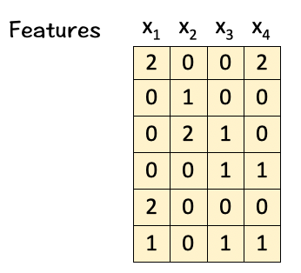
Mecanismul de “atentie” (attention)
Input = embedding-uri (de lungime n) pt v cuvinte – matrice v x n
V – matrice v x v
K – matrice n x d
Q – matrice n x d
Transformare
input -> input x K x Q^{T} x input^{T} x V x input -> features
(v,n) -> ((v,n) x (n,d)) x ((d,n) x (n,v)) x ((v,v) x (v,n))
(v,n) -> (v,d) x (d,v) x (v,n)
(v,n) -> (v,v) x (v,n)
(v,n) -> (v,n)’
Scalare
input -> input x K x Q^{T} x input^{T} x V x input -> features
(v,n) -> ((v,n) x (n,d)) x ((d,n) x (n,v)) x ((v,v) x (v,n))
(v,n) -> (v,d) x (d,v) x (v,n)
(v,n) -> (v,v) / √v x (v,n)
(v,n) -> (v,n)’
Normalizare
input -> input x K x Q^{T} x input^{T} x V x input -> features
(v,n) -> ((v,n) x (n,d)) x ((d,n) x (n,v)) x ((v,v) x (v,n))
(v,n) -> (v,d) x (d,v) x (v,n)
(v,n) -> softmax ((v,v) / √v) x (v,n)
(v,n) -> (v,n)
v – nr de cuvinte
n – nr de features (lungimea unui embedding)
d – nr de features abstracte

Slide 47
Mecanismul de “atentie” (attention)
Input = embedding-uri (de lungime n) pt v cuvinte – matrice v x n
V – matrice v x v
K – matrice n x d
Q – matrice n x d
Transformare
input -> input x K x Q^{T} x input^{T} x V x input -> features
(v,n) -> ((v,n) x (n,d)) x ((d,n) x (n,v)) x ((v,v) x (v,n))
(v,n) -> (v,d) x (d,v) x (v,n)
(v,n) -> (v,v) x (v,n)
(v,n) -> (v,n)’
Scalare
input -> input x K x Q^{T} x input^{T} x V x input -> features
(v,n) -> ((v,n) x (n,d)) x ((d,n) x (n,v)) x ((v,v) x (v,n))
(v,n) -> (v,d) x (d,v) x (v,n)
(v,n) -> (v,v) / √v x (v,n)
(v,n) -> (v,n)’
Normalizare
input -> input x K x Q^{T} x input^{T} x V x input -> features
(v,n) -> ((v,n) x (n,d)) x ((d,n) x (n,v)) x ((v,v) x (v,n))
(v,n) -> (v,d) x (d,v) x (v,n)
(v,n) -> softmax ((v,v) / √v) x (v,n)
(v,n) -> (v,n)
v – nr de cuvinte
n – nr de features (lungimea unui embedding)
d – nr de features abstracte

Slide 48
Mecanismul de “atentie” (attention)
Input = embedding-uri (de lungime n) pt v cuvinte – matrice v x n
V – matrice v x v
K – matrice n x d
Q – matrice n x d
Transformare
input -> input x K x Q^{T} x input^{T} x V x input -> features
(v,n) -> ((v,n) x (n,d)) x ((d,n) x (n,v)) x ((v,v) x (v,n))
(v,n) -> (v,d) x (d,v) x (v,n)
(v,n) -> (v,v) x (v,n)
(v,n) -> (v,n)’
Scalare
input -> input x K x Q^{T} x input^{T} x V x input -> features
(v,n) -> ((v,n) x (n,d)) x ((d,n) x (n,v)) x ((v,v) x (v,n))
(v,n) -> (v,d) x (d,v) x (v,n)
(v,n) -> (v,v) / √v x (v,n)
(v,n) -> (v,n)’
Normalizare
input -> input x K x Q^{T} x input^{T} x V x input -> features
(v,n) -> ((v,n) x (n,d)) x ((d,n) x (n,v)) x ((v,v) x (v,n))
(v,n) -> (v,d) x (d,v) x (v,n)
(v,n) -> softmax ((v,v) / √v) x (v,n)
(v,n) -> (v,n)
v – nr de cuvinte
n – nr de features (lungimea unui embedding)
d – nr de features abstracte

Slide 49
Mecanismul de “atentie” (attention)
Input = embedding-uri (de lungime n) pt v cuvinte – matrice v x n
V – matrice v x v
K – matrice n x d
Q – matrice n x d
Transformare
input -> input x K x Q^{T} x input^{T} x V x input -> features
(v,n) -> ((v,n) x (n,d)) x ((d,n) x (n,v)) x ((v,v) x (v,n))
(v,n) -> (v,d) x (d,v) x (v,n)
(v,n) -> (v,v) x (v,n)
(v,n) -> (v,n)’
Scalare
input -> input x K x Q^{T} x input^{T} x V x input -> features
(v,n) -> ((v,n) x (n,d)) x ((d,n) x (n,v)) x ((v,v) x (v,n))
(v,n) -> (v,d) x (d,v) x (v,n)
(v,n) -> (v,v) / √d x (v,n)
(v,n) -> (v,n)’
Normalizare
input -> input x K x Q^{T} x input^{T} x V x input -> features
(v,n) -> ((v,n) x (n,d)) x ((d,n) x (n,v)) x ((v,v) x (v,n))
(v,n) -> (v,d) x (d,v) x (v,n)
(v,n) -> softmax ((v,v) / √d) x (v,n)
(v,n) -> (v,n)
v – nr de cuvinte
n – nr de features (lungimea unui embedding)
d – nr de features abstracte

Slide 50
Mecanismul de “atentie” (attention)
Input = embedding-uri (de lungime n) pt v cuvinte – matrice v x n
V – matrice v x v
K – matrice n x d
Q – matrice n x d
Transformare
input -> input x K x Q^{T} x input^{T} x V x input -> features
(v,n) -> ((v,n) x (n,d)) x ((d,n) x (n,v)) x ((v,v) x (v,n))
(v,n) -> (v,d) x (d,v) x (v,n)
(v,n) -> (v,v) x (v,n)
(v,n) -> (v,n)’
Scalare
input -> input x K x Q^{T} x input^{T} x V x input -> features
(v,n) -> ((v,n) x (n,d)) x ((d,n) x (n,v)) x ((v,v) x (v,n))
(v,n) -> (v,d) x (d,v) x (v,n)
(v,n) -> (v,v) / √v x (v,n)
(v,n) -> (v,n)’
Normalizare
input -> input x K x Q^{T} x input^{T} x V x input -> features
(v,n) -> ((v,n) x (n,d)) x ((d,n) x (n,v)) x ((v,v) x (v,n))
(v,n) -> (v,d) x (d,v) x (v,n)
(v,n) -> softmax ((v,v) / √v) x (v,n)
(v,n) -> (v,n)
v – nr de cuvinte
n – nr de features (lungimea unui embedding)
d – nr de features abstracte

Slide 51
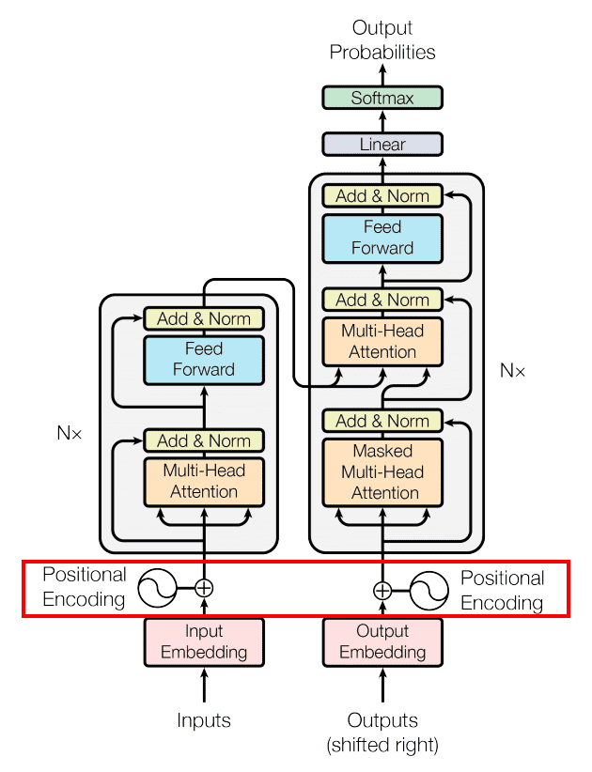
Transformer
Positional Embedding

Slide 52
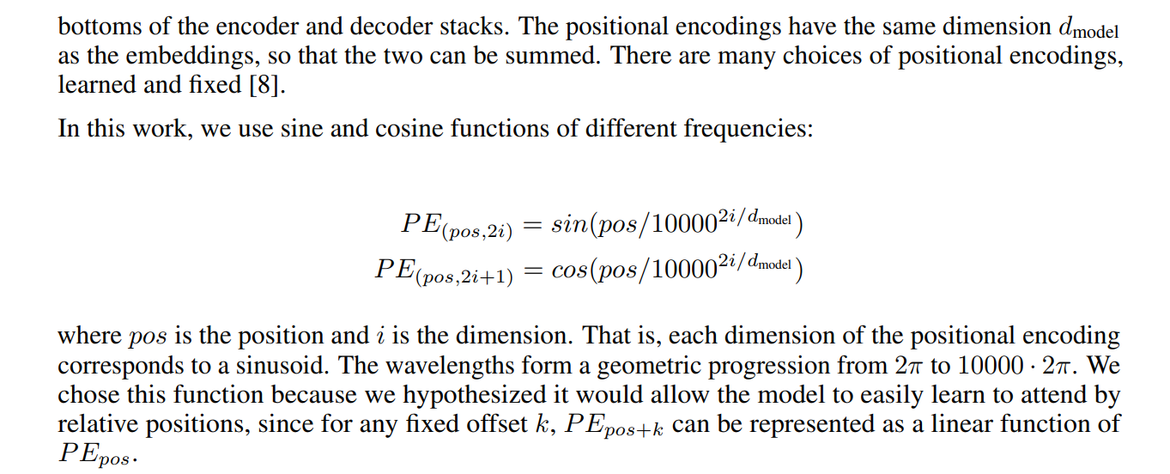
Positional embedding

Slide 53
Positional embedding
Cuvinte → Embeddings
Pentru o propoziție cu n cuvinte, se obțin n embedding-uri (de lungime d)
Care țin cont de semantica cuvintelor
Word Embeddings
descoperite / învățate
prin ML (Word2Vec, GloVe, etc.)
Care țin cont de poziția (absolută sau relativă) a cuvintelor în propoziției
Positional Emebeddings
calculate
Cum?

Slide 54
Positional embedding
Exemplu
O propoziție cu n cuvinte
Fiecărui cuvânt i se asociază
Un embedding semantic SE de lungime d
Un embedding pozițional PE de lungime d
Embedding-ul final corespunzător cuvântului va fi suma celor 2 (WE + PE) → n x d valori
Broasca | → | Semantic embedding | →
Mannca | → |  | →
salata | → |  | →
0 | → | Positional embedding | →
1 | → |  | →
2 | → |  | →

Slide 55
Positional embedding
Nivelul tehnologic
Ce valori conține PE?
Principii
Embedding-urile trebuie sa
păstreze distanța originală între
cuvinte
dist(Emb(câine),Emb(pisică)) < dist(Emb(câine),Emb(fereastră))
Dist(Emb(word_{k}),Emb(word_{k+1}))=Dist(Emb(word_{p}),Emb(word_{p+1}))
Ortogonalitate - Embedding-urile cuvintelor ne-conectate să fie perpendiculare
Emb(ușă) ⊥ Emb(pește)
Similaritate (ușă, pește) = 0
Embedding-uri independente de lungimea propoziției
→ putere de generalizare (train vs. test)
→ bounded
Reprezentări / valori posibile
Poziția efectivă (1,2,3,4)
Poziția în reprezentare 1-hot encoding
Poziția în reprezentare binară
Poziția în reprezentare polară
Caracterul animalic

Slide 56
Pozitia in propozitie
Exemplu
O propoziție cu 5 cuvinte și d = 1
PE(cuv) = poziția cuvântului
0
1
2
3
4
Dist | w0 | w1 | w2 | w3 | w4
w0 | 0 | 1 | 2 | 3 | 4
w1 | 1 | 0 | 1 | 2 | 3
w2 | 2 | 1 | 0 | 1 | 2
w3 | 3 | 2 | 1 | 0 | 1
w4 | 4 | 3 | 2 | 1 | 0
sim(PE(wi), PE(wj))!=0, orice i,j

Slide 57
Pozitia normalizată in propozitie
Exemplu
O propoziție cu 5 cuvinte și d = 1
PE(cuv) = poziția cuvântului
Problema: al k-lea cuvânt într-o propozției de N cuvinte are alt embedding decât al k-lea cuvânt într-o propoziție cu M cuvinte
0/5
1/5
2/5
3/5
4/5

Slide 58
1-hot encoding
0 | 0 | 0 | 0 | 0 | 1
0 | 0 | 0 | 0 | 1 | 0
0 | 0 | 0 | 1 | 0 | 0
0 | 0 | 1 | 0 | 0 | 0
0 | 1 | 0 | 0 | 0 | 0
Exemplu
O propoziție cu 5 cuvinte și d = 6
PE(cuv) = reprezentarea 1-hot a poziției cuvântului
Dist | w0 | w1 | w2 | w3 | w4
w0 | 0 | 1.4 | 1.4 | 1.4 | 1.4
w1 | 1.4 | 0 | 1.4 | 1.4 | 1.4
w2 | 1.4 | 1.4 | 0 | 1.4 | 1.4
w3 | 1.4 | 1.4 | 1.4 | 0 | 1.4
w4 | 1.4 | 1.4 | 1.4 | 1.4 | 0
sim(PE(wi), PE(wj))=0, orice i,j

Slide 59
Binary encoding
0 | 0 | 0 | 0 | 0 | 0
0 | 0 | 0 | 0 | 0 | 1
0 | 0 | 0 | 0 | 1 | 0
0 | 0 | 0 | 0 | 1 | 1
0 | 0 | 0 | 1 | 0 | 0
Exemplu
O propoziție cu 5 cuvinte și d = 6
PE(cuv) = reprezentarea binară a poziției cuvântului
Dist | w0 | w1 | w2 | w3 | w4
w0 | 0 | 1 | 1 | √2 | 1
w1 | 1 | 0 | √2 | 1 | √2
w2 | 1 | √2 | 0 | 1 | √2
w3 | √2 | 1 | 1 | 0 | √3
w4 | 1 | √2 | √2 | √3 | 0
exista i, j a.î. sim(PE(wi), PE(wj))=0

Slide 60
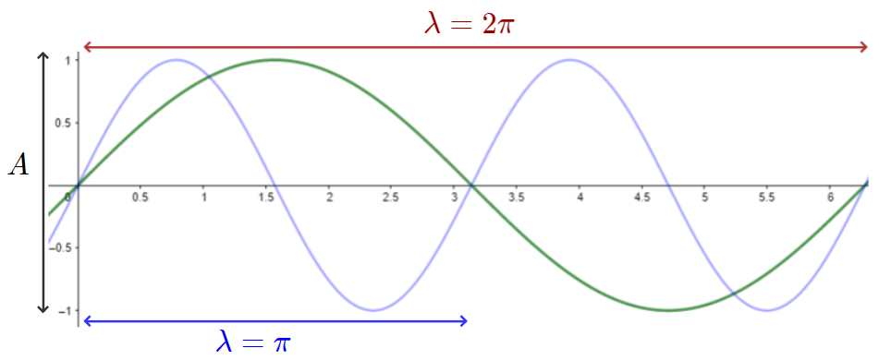
Sin-based encoding
Exemplu
O propoziție cu 5 cuvinte și d = 6
PE(cuv) = valorile functiei sin pentru diferite argumente (frecvențe sau lungimi de undă)
E.g. Sin(2 π pos / λ_{i}), i =0,1,2,..,d-1
pos |  | λ= π | λ= 2π | λ= 3π | λ= 4π | λ= 5π | λ= 6π
0 | → | sin(2*0) | sin(0) | sin(2/3*0) | sin(2/4*0) | sin(2/5*0) | sin(2/6*0)
1 | → | sin(2*1) | sin(1) | sin(2/3*1) | sin(2/4*1) | sin(2/5*1) | sin(2/6*1)
2 | → | sin(2*2) | sin(2) | sin(2/3*2) | sin(2/4*2) | sin(2/5*2) | sin(2/6*2)
3 | → | sin(2*3) | sin(3) | sin(2/3*3) | sin(2/4*3) | sin(2/5*3) | sin(2/6*3)
4 | → | sin(2*4) | sin(4) | sin(2/3*4) | sin(2/4*4) | sin(2/5*4) | sin(2/6*4)

Slide 61
Sin-based encoding
Exemplu
O propoziție cu 5 cuvinte și d = 6
PE(cuv) = valorile functiei sin pentru diferite argumente (frecvențe sau lungimi de undă)
E.g. Sin(2 π pos / λ_{i}), i =0,1,2,..,d-1
pos |  | λ= π | λ= 2π | λ= 3π | λ= 4π | λ= 5π | λ= 6π
0 | → | sin(0) | sin(0) | sin(0) | sin(0) | sin(0) | sin(0)
1 | → | sin(2*1) | sin(1) | sin(2/3*1) | sin(2/4*1) | sin(2/5*1) | sin(2/6*1)
2 | → | sin(2*2) | sin(2) | sin(2/3*2) | sin(2/4*2) | sin(2/5*2) | sin(2/6*2)
3 | → | sin(2*3) | sin(3) | sin(2/3*3) | sin(2/4*3) | sin(2/5*3) | sin(2/6*3)
4 | → | sin(2*4) | sin(4) | sin(2/3*4) | sin(2/4*4) | sin(2/5*4) | sin(2/6*4)
sim(PE(word₀),PE(word_{k}))=0!!!

Slide 62
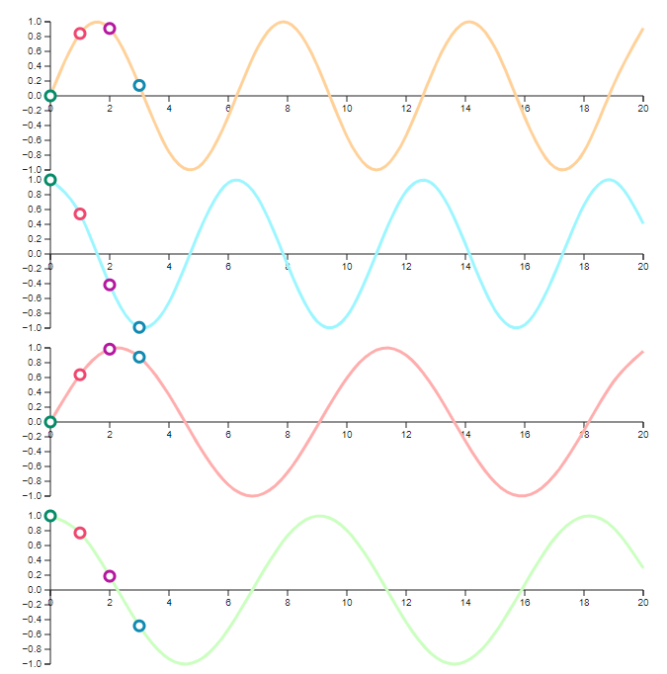
Sin&cos-based encoding
Exemplu
O propoziție cu 5 cuvinte și d = 6
PE(cuv) = perechi (sin, cos) pentru diferite argumente (frecvențe sau lungimi de undă)
E.g. (sin(pos /10000^{2i/d}), cos(pos /10000^{2i/d})), i =0,1,2,..,d-1
pos |  | i=0 | i=1 | i=2 | i=3 | i=4 | i=5
0 | → | sin(0) | cos(0) | sin(0) | cos(0) | sin(0) | cos(0)
1 | → | sin(1) | cos(1) | sin(1/10000^{4/6}) | cos(1/10000^{4/6}) | sin(1/10000^{8/6}) | cos(1/10000^{8/6})
2 | → | sin(2) | cos(2) | sin(2/10000^{4/6}) | cos(2/10000^{4/6}) | sin(2/10000^{8/6}) | cos(2/10000^{8/6})
3 | → | sin(3) | cos(3) | sin(3/10000^{4/6}) | cos(3/10000^{4/6}) | sin(3/10000^{8/6}) | cos(3/10000^{8/6})
4 | → | sin(4) | cos(4) | sin(4/10000^{4/6}) | cos(4/10000^{4/6}) | sin(4/10000^{8/6}) | cos(4/10000^{8/6})

Slide 63
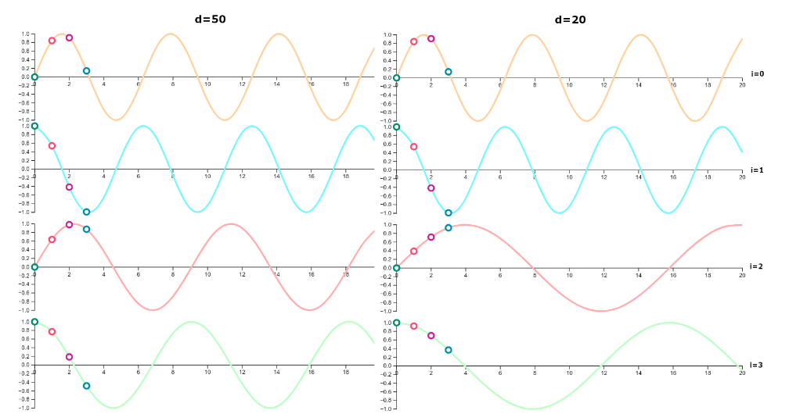
Sin&cos-based encoding

Slide 64
https://arxiv.org/pdf/1706.03762
https://github.com/karpathy/nanoGPT
https://github.com/karpathy/ng-video-lecture
https://colab.research.google.com/drive/1JMLa53HDuA-i7ZBmqV7ZnA3c_fvtXnx-?usp=sharing
https://paperswithcode.com/paper/attention-is-all-you-need
https://www.youtube.com/watch?v=kCc8FmEb1nY

Slide 65
Cursul următor
Scurtă introducere în Inteligenţa Artificială (IA)
Sisteme inteligente
Sisteme care învaţă singure
Arbori de decizie
Reţele neuronale artificiale - transformers
Maşini cu suport vectorial
Algoritmi evolutivi
Sisteme bazate pe reguli
Sisteme hibride
Rezolvarea problemelor prin căutare
Definirea problemelor de căutare
Strategii de căutare
Strategii de căutare neinformate
Strategii de căutare informate
Strategii de căutare locale (Hill Climbing, Simulated Annealing, Tabu Search, Algoritmi evolutivi, PSO, ACO)
Strategii de căutare adversială

Slide 66
Informaţiile prezentate au fost colectate din diferite surse de pe internet, precum şi din cursurile de inteligenţă artificială ţinute în anii anteriori de către:
Conf. Dr. Mihai Oltean – www.cs.ubbcluj.ro/~moltean
Lect. Dr. Crina Groşan - www.cs.ubbcluj.ro/~cgrosan
Prof. Dr. Horia F. Pop - www.cs.ubbcluj.ro/~hfpop
Prof. Dr. Radu Ionescu - https://raduionescu.herokuapp.com/

